Slide 1
Специальные беговые упражнения

Slide 2
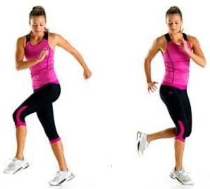
Перейдите по ссылке просмотрите видео
https://www.youtube.com/watch?v=R34ioijbeXU

Slide 3
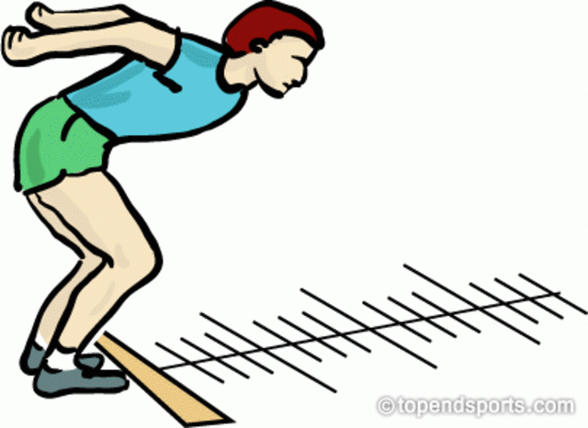
Легкая атлетика.
Прыжок в длину с места.

Slide 4

Прыжки в длину с места позволяют проверить уровень прыгучести, а также тестируют силу ног. Они являются самостоятельным видом состязаний только на школьном уровне. В то же время прыжки считаются отличным тренировочным упражнением, которое позволяет комплексно развивать физические качества спортсмена. Правильная техника прыжка в длину с места способна значительно повысить результат, поэтому не стоит пренебрегать теорией.

Slide 5

Как выполнять прыжок в длину?
Перед проведением контрольных испытаний всегда следует немного потренироваться. До того как делать прыжки с места, необходимо ознакомиться с теорией.

Slide 6
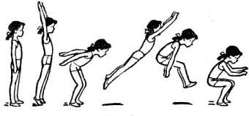
Выделяют следующие стадии в упражнении:
1.Подготовка к отталкиванию: На данном этапе спортсмен принимает правильную позу, чтобы сделать максимально сильный толчок. Для выполнения упражнения человек встает у линии, расставив ноги на ширине плеч или чуть уже, затем поднимает руки вверх, одновременно поднимаясь на носки и прогибаясь в пояснице. Затем следует обратное движение. Руки опускаются вниз и отводятся назад, ноги ставятся на всю стопу, при этом сгибаются колени и тазобедренный сустав, корпус выносится чуть вперед.

Slide 7
2. Отталкивание.
Начинается тогда, когда тазобедренный сустав распрямляется, руки при этом нужно резко выбросить вперед. Завершается отталкивание разгибанием коленных суставов и отрыванием стоп от поверхности.

Slide 8
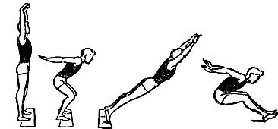
3.Полет:
После отталкивания тело прыгуна вытягивается в струну, колени подтягиваются к груди. В завершающей стадии полета руки опускаются вниз, а стопы выносятся вперед.

Slide 9
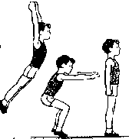
4.Приземление:
Когда ноги касаются земли, руки нужно вывести вперед для сохранения равновесия. Ноги при этом сгибаются в коленных суставах, приземление должно быть упругим. Остановившись, прыгун выпрямляется и уходит из зоны проведения испытаний.

Slide 10
Посмотри внимательно на картинки!
Сможешь расставить фазы прыжка по порядку?

Slide 11
Сравни правильно ты сделал?

Slide 12
Домашнее задание
Выполнить беговые упражнения показанные на видео, запомнить технику выполнения прыжка с места

Slide 13

Спасибо за внимание!
Желаю успехов в твоём обучении

